Slide 1



Seksualiteit en kanker
Hanneke Termeer
Psycholoog-Seksuoloog NVVS
info@seksuologiepraktijktermeer.nl

Slide 2
Seksualiteit en kanker
Ik ben gewend over seksualiteit te praten en om mensen te begeleiden met seksuele problematiek
U weet hoe het is om een vorm van gynaecologische kanker te hebben
Doel: interactieve, leerzame workshop

Slide 3
Stelling 1
Hulpverleners vinden het moeilijk om met patiënten over seksualiteit te praten en visa versa

Slide 4
Waarom?
Hulpverlener: “de patiënt heeft wel iets anders aan zijn hoofd”
Patiënt: “daar moet ik ze niet mee lastig vallen”
Gebrek aan kennis/vaardigheden
Gêne

Slide 5
Stelling 2
Seksualiteit levert geen wezenlijke bijdrage aan het herstel of het behoud van een goede gezondheid

Slide 6
Interindividuele verschillen
Kanker is overleven; bij de een hoort seksualiteit bij overleven bij de ander niet.
Seksuele tevredenheid vergroot quality of live (QOL)
Use it or lose it

Slide 7
Wat vinden patiënten ervan
Many patients were disappointed by the lack of information, support, and practical strategies provided by health professionals to assist them to live with the sexual and intimate changes they had experienced in the face of a life-limiting disease.
Hordern, A, Street, A. Issues of intimacy and sexuality in the face of cancer: the patient perspective. Cancer Nurs. 2007 Nov-Dec;30(6):E11-8

Slide 8
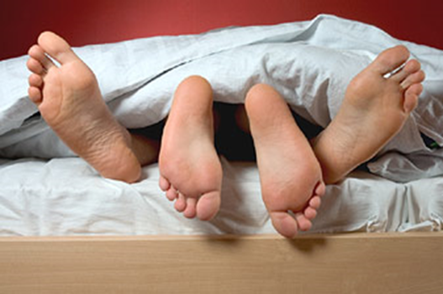
Wat is seks?
Seksueel gedrag dat als egosyntoon en bevredigend wordt ervaren, bijdraagt aan QOL en waardoor geen schade wordt berokkend

Slide 9
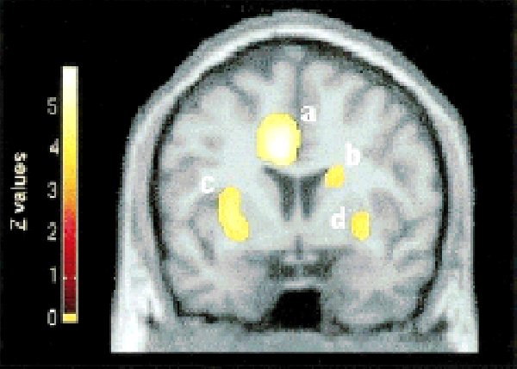
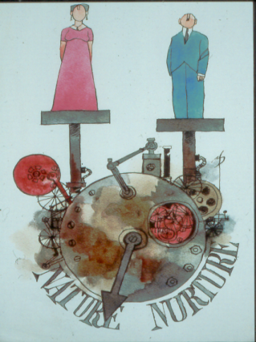
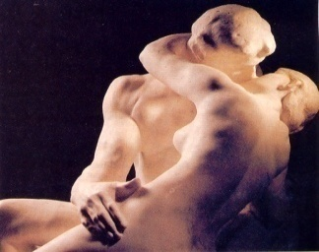

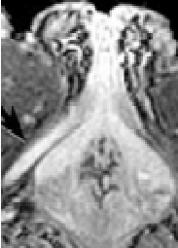
Seks is bio psycho sociaal
‘Geest’
Relatie
Context
Lichaam

Slide 10
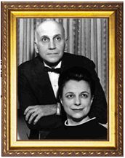
De seksuele responscyclus
(Masters & Johnson, 1966 & Kaplan, 1977)
Verlangen
Opwinding
Orgasme
Herstel
seksuele opwinding
Tijd
Notes:
10

Slide 11
aanleiding
(ziekte, medicatie, operatie,life-event)
+
-
+
-
Seksueel probleem
Reacties
partner
psychologische
reacties

Slide 12
confrontatie met kanker
(Masters & Johnson, 1966 & Kaplan, 1977)
Verlangen
Opwinding
Orgasme
Herstel
-lubricatie problemen
Pijn bij het vrijen
Verminderd verlangen
seksuele opwinding
Niet of moeilijk klaar kunnen komen
Negatieve
gevoelens
Tijd
Notes:
12

Slide 13
Biologische gevolgen
‘’vermoeidheid, vaginale droogheid, kwetsbare huid,verkorte vagina, verlies van souplesse van de vagina, incontinentie, gemis van genitaal, pijn, oedeem, verandering van de huid , littekenweefsel,onvruchtbaarheid,gevoelsverandering, misselijk, hoofdpijn, vaginale schimmelinfecties, gewichtstoename, abrupte overgang, onregelmatig bloedverlies, diarree, haaruitval, veranderde lichaamsgeur, zenuw/vaatschade, medicatie’’
Notes:
chemo-, radiotherapie, chirurgie

Slide 14
Adviezen biologische gevolgen
Glijmiddel
Hormoonsuppletie
Ontspanningsoefeningen
Masturberen
Pelotten
Andere houding
Opnieuw ‘de eerste keer’
Notes:
chemo-, radiotherapie, chirurgie

Slide 15
kwaliteit van het
seksuele functioneren
diagnose
& behandeling
geen
kanker
terug
‘normaal’
recovery
Notes:
Revalideren kost tijd

Slide 16
Belangrijkste voorspeller
Hoe was de seks voordat u kanker kreeg??
Notes:
Wat Lot al helemaal in het begin zei is dat ondanks al deze mogelijke gevolgen er toch ook veel VEERKRACHT is

Slide 17
Emotionele gevolgen
‘’angst, boosheid, verdriet, rouw, veranderd zelf- lichaamsbeeld, onvervulde kinderwens, depressie
verlies van initiatief, rolverandering, partner relatie problemen, schuldgevoelens”
deze gevolgen gelden soms ook voor de partner
Notes:
Wat Lot al helemaal in het begin zei is dat ondanks al deze mogelijke gevolgen er toch ook veel VEERKRACHT is

Slide 18

Gedachten over seks
Ik voel me onaantrekkelijk….
Ik kom nooit meer aan een partner
Ik voel me schuldig
Even geen gedoe aan mijn lijf….
Help….ik word niet meer zo vochtig als vroeger
Ik ben moe, mijn hoofd staat er nu niet naar….
Notes:
Tijdens het praten komen we er vaak achter dat er verschillende gedachten en gevoelens zijn over seksualiteit die verwarrend zijn en het proces van revalideren bemoeilijkt. Dit soort gedachten/gevoelens zijn normaal, het is goed om hierbij stil te staan en voor jezelf te realiseren dat de wens om seksuele problemen op te lossen soms gepaard kan gaan met gevoelens van “blijf van mijn lijf”.
Vandaag hebben wij als doel om voorlichting te geven over de gevolgen van gynaecologische kanker voor de seksualiteit en tips en adviezen met jullie te bespreken over hoe je zelf of samen met je partner de seksuele problemen kunt oplossen of mee om leren gaan. Misschien hebben jullie nu op dit moment al ambivalente gevoelens/gedachten, geef jezelf de ruimte om zo te denken, die gedachten zullen komen en gaan. Door ze te accepteren zul je merken dat je ruimte hebt om

Slide 19
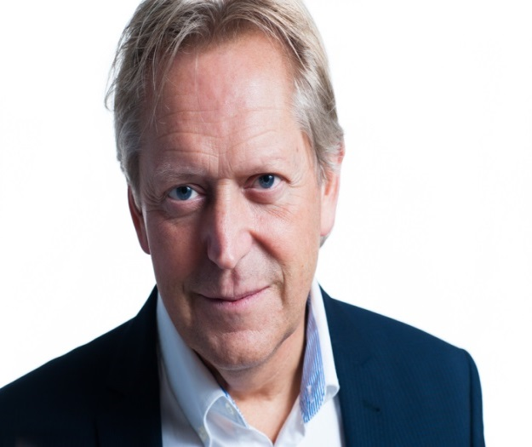
Gedachten over seks
Hoe bespreek ik dit met mijn partner…
Ik ben bang om haar borsten aan te raken……
Ik wil mezelf niet opdringen……
Ons seksleven is veranderd….
Ik mis de intimiteit………..
?
Notes:
Tijdens het praten komen we er vaak achter dat er verschillende gedachten en gevoelens zijn over seksualiteit die verwarrend zijn en het proces van revalideren bemoeilijkt. Dit soort gedachten/gevoelens zijn normaal, het is goed om hierbij stil te staan en voor jezelf te realiseren dat de wens om seksuele problemen op te lossen soms gepaard kan gaan met gevoelens van “blijf van mijn lijf”.
Vandaag hebben wij als doel om voorlichting te geven over de gevolgen van gynaecologische kanker voor de seksualiteit en tips en adviezen met jullie te bespreken over hoe je zelf of samen met je partner de seksuele problemen kunt oplossen of mee om leren gaan. Misschien hebben jullie nu op dit moment al ambivalente gevoelens/gedachten, geef jezelf de ruimte om zo te denken, die gedachten zullen komen en gaan. Door ze te accepteren zul je merken dat je ruimte hebt om

Slide 20
Gedachten over seks
Ik voel me onaantrekkelijk….
Notes:
Tijdens het praten komen we er vaak achter dat er verschillende gedachten en gevoelens zijn over seksualiteit die verwarrend zijn en het proces van revalideren bemoeilijkt. Dit soort gedachten/gevoelens zijn normaal, het is goed om hierbij stil te staan en voor jezelf te realiseren dat de wens om seksuele problemen op te lossen soms gepaard kan gaan met gevoelens van “blijf van mijn lijf”.
Vandaag hebben wij als doel om voorlichting te geven over de gevolgen van gynaecologische kanker voor de seksualiteit en tips en adviezen met jullie te bespreken over hoe je zelf of samen met je partner de seksuele problemen kunt oplossen of mee om leren gaan. Misschien hebben jullie nu op dit moment al ambivalente gevoelens/gedachten, geef jezelf de ruimte om zo te denken, die gedachten zullen komen en gaan. Door ze te accepteren zul je merken dat je ruimte hebt om

Slide 21
Adviezen
Rouwen
Opnieuw vriendschap sluiten met je lichaam
‘pas als je zelf weer goed kunt fietsen, kun je iemand achterop nemen’
Yoga-mindfulness- aandacht voor je lichaam-
Professionele begeleiding
Notes:
chemo-, radiotherapie, chirurgie

Slide 22
Gedachten over seks
Ik voel me schuldig
Notes:
Tijdens het praten komen we er vaak achter dat er verschillende gedachten en gevoelens zijn over seksualiteit die verwarrend zijn en het proces van revalideren bemoeilijkt. Dit soort gedachten/gevoelens zijn normaal, het is goed om hierbij stil te staan en voor jezelf te realiseren dat de wens om seksuele problemen op te lossen soms gepaard kan gaan met gevoelens van “blijf van mijn lijf”.
Vandaag hebben wij als doel om voorlichting te geven over de gevolgen van gynaecologische kanker voor de seksualiteit en tips en adviezen met jullie te bespreken over hoe je zelf of samen met je partner de seksuele problemen kunt oplossen of mee om leren gaan. Misschien hebben jullie nu op dit moment al ambivalente gevoelens/gedachten, geef jezelf de ruimte om zo te denken, die gedachten zullen komen en gaan. Door ze te accepteren zul je merken dat je ruimte hebt om

Slide 23
schuldgevoel
Begrijpelijk maar onterecht
‘U heeft niet gekozen voor de ziekte’
Kan seks oorzaak zijn van kanker?
NEEN… Kanker geen geslachtsziekte dus seks
nooit oorzaak van kanker
Notes:
chemo-, radiotherapie, chirurgie

Slide 24
Gedachten over seks
Ik wil mezelf niet opdringen……
Notes:
Tijdens het praten komen we er vaak achter dat er verschillende gedachten en gevoelens zijn over seksualiteit die verwarrend zijn en het proces van revalideren bemoeilijkt. Dit soort gedachten/gevoelens zijn normaal, het is goed om hierbij stil te staan en voor jezelf te realiseren dat de wens om seksuele problemen op te lossen soms gepaard kan gaan met gevoelens van “blijf van mijn lijf”.
Vandaag hebben wij als doel om voorlichting te geven over de gevolgen van gynaecologische kanker voor de seksualiteit en tips en adviezen met jullie te bespreken over hoe je zelf of samen met je partner de seksuele problemen kunt oplossen of mee om leren gaan. Misschien hebben jullie nu op dit moment al ambivalente gevoelens/gedachten, geef jezelf de ruimte om zo te denken, die gedachten zullen komen en gaan. Door ze te accepteren zul je merken dat je ruimte hebt om

Slide 25
vermijding
Menselijk gedrag
Je kunt niet voor elkaar denken
Bespreek veranderingen
Wensen uitspreken (oefening)
Streeloefeningen
Notes:
chemo-, radiotherapie, chirurgie

Slide 26
Gedachten over seks
?
Notes:
Tijdens het praten komen we er vaak achter dat er verschillende gedachten en gevoelens zijn over seksualiteit die verwarrend zijn en het proces van revalideren bemoeilijkt. Dit soort gedachten/gevoelens zijn normaal, het is goed om hierbij stil te staan en voor jezelf te realiseren dat de wens om seksuele problemen op te lossen soms gepaard kan gaan met gevoelens van “blijf van mijn lijf”.
Vandaag hebben wij als doel om voorlichting te geven over de gevolgen van gynaecologische kanker voor de seksualiteit en tips en adviezen met jullie te bespreken over hoe je zelf of samen met je partner de seksuele problemen kunt oplossen of mee om leren gaan. Misschien hebben jullie nu op dit moment al ambivalente gevoelens/gedachten, geef jezelf de ruimte om zo te denken, die gedachten zullen komen en gaan. Door ze te accepteren zul je merken dat je ruimte hebt om

Slide 27
Beladenheid
Gevolg van vermijiding
Probeer het te bespreken
Gewoontes doorbreken, plannen
Experimenteren met andere vormen van intimiteit
Praat met anderen
Eventueel contact Seksuoloog
Notes:
chemo-, radiotherapie, chirurgie

Slide 28
Een hele klus….
Van intimiteit/seksualiteit
We kunnen weer
genieten
Notes:
Tijdens het praten komen we er vaak achter dat er verschillende gedachten en gevoelens zijn over seksualiteit die verwarrend zijn en het proces van revalideren bemoeilijkt. Dit soort gedachten/gevoelens zijn normaal, het is goed om hierbij stil te staan en voor jezelf te realiseren dat de wens om seksuele problemen op te lossen soms gepaard kan gaan met gevoelens van “blijf van mijn lijf”.
Vandaag hebben wij als doel om voorlichting te geven over de gevolgen van gynaecologische kanker voor de seksualiteit en tips en adviezen met jullie te bespreken over hoe je zelf of samen met je partner de seksuele problemen kunt oplossen of mee om leren gaan. Misschien hebben jullie nu op dit moment al ambivalente gevoelens/gedachten, geef jezelf de ruimte om zo te denken, die gedachten zullen komen en gaan. Door ze te accepteren zul je merken dat je ruimte hebt om

